Slide 1
Winter tradition in Narva Paju school, Estonia
«Europe's Unique Regions - Our Personal Experience»

Slide 2
Рождественские традиции
Christmas tradition

Slide 3
Самый главный зимний праздник для всех жителей Эстонии – Рождество. Рождество – не только волшебные минуты погружения в сказочный мир детства, но и время благотворительности. Поэтому в течение декабря по всей стране и в Паю школе
проходит немало благотворительных мероприятий,
в которых активно принимают
участие наши ученики.

Slide 4
The most popular winter holiday for all people in Estonia is Christmas. Christmas is not only the magic moments of immersion in the fairy-tale world of childhood, but also it is a time of charity. Therefore, during December throughout the country and at the Paju school there are many charity events, where our students participate.

Slide 5
Городские и государственные Благотворительные акции
Local and national charity events

Slide 6
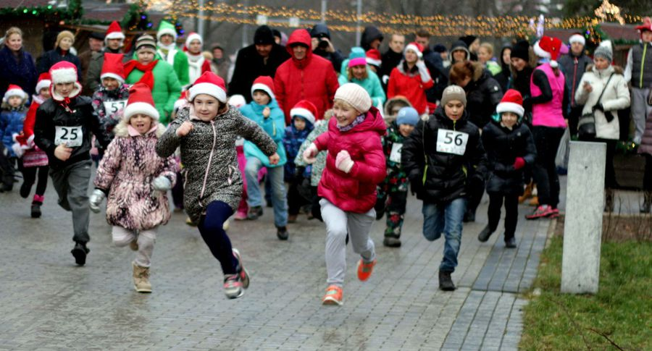
В Нарве ежегодно проводится
Благотворительный забег.
……………………………….

Slide 7
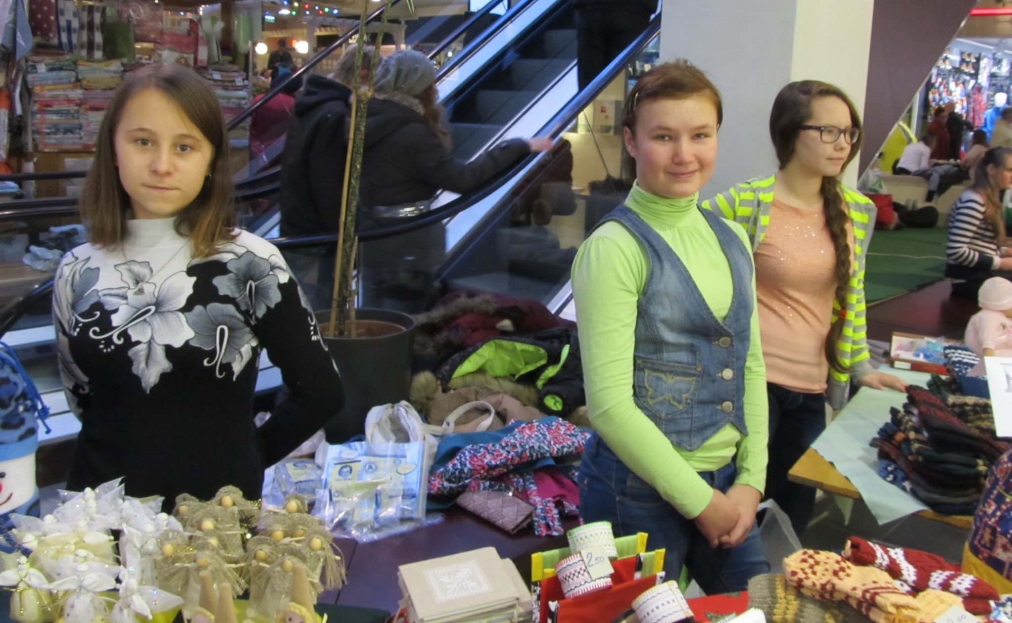
Городская благотворительная ярмарка.
ююююююююю

Slide 8
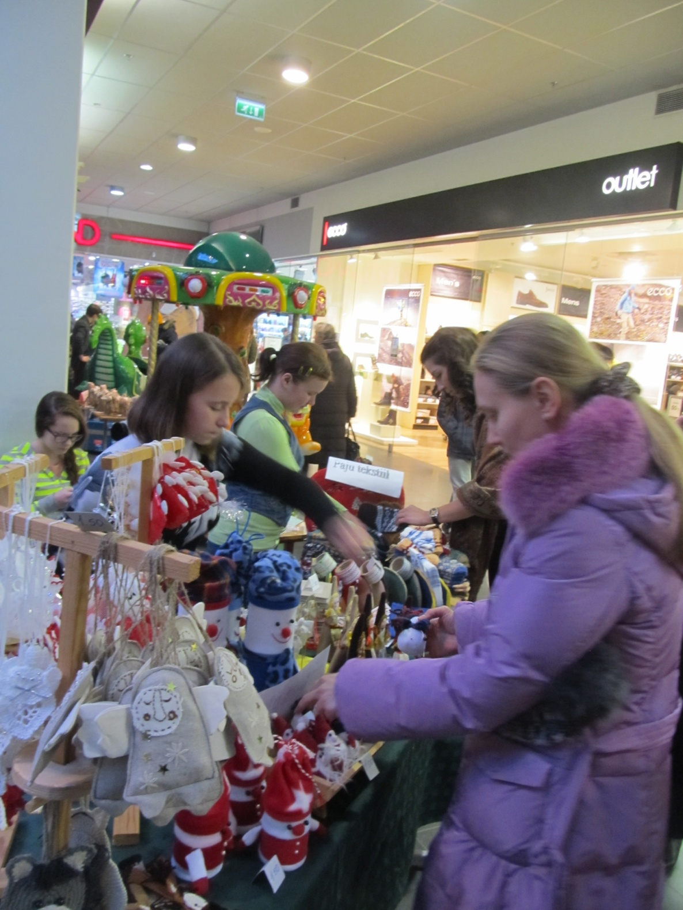
В течение декабря в Нарве проводится сразу несколько благотворительных ярмарок, в которых принимают участие ученики Паю школы.
During December several charity fairs are held in Narva, in which Paju school students always take part.

Slide 9
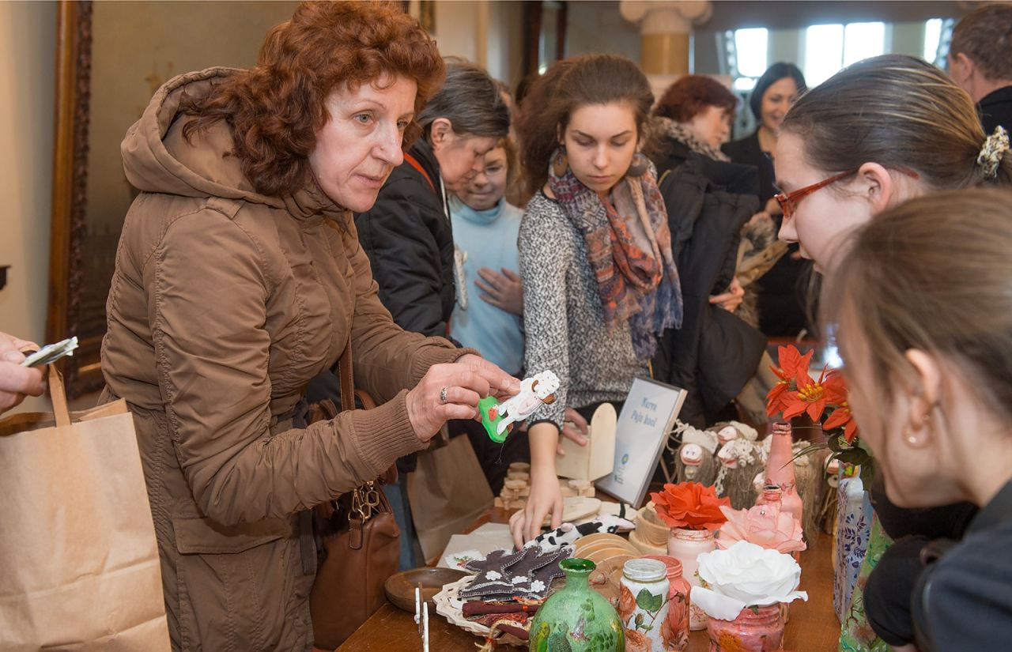
Благотворительная ярмарка в Таллинне.
Charity fair in Tallinn

Slide 10
Городской Благотворительный концерт. Ученики Паю школы представляют созданную на уроках труда коллекцию одежды. Town charity concert. Paju school students perform hand-made costumes.

Slide 11
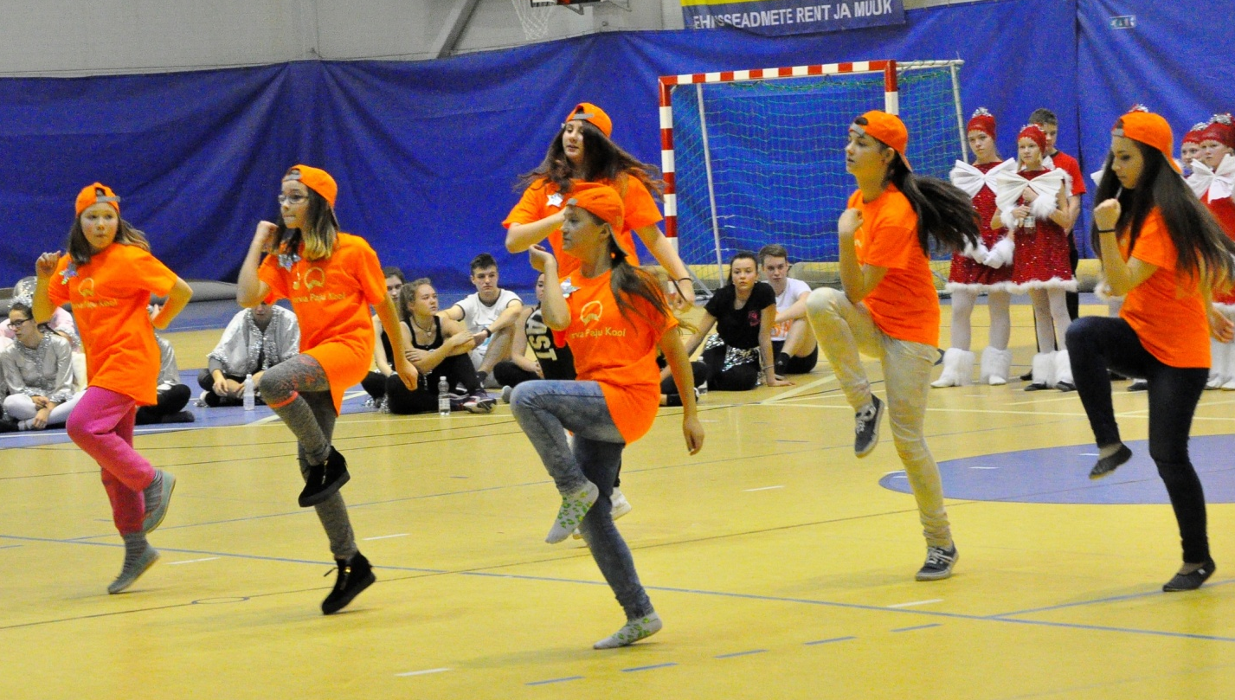
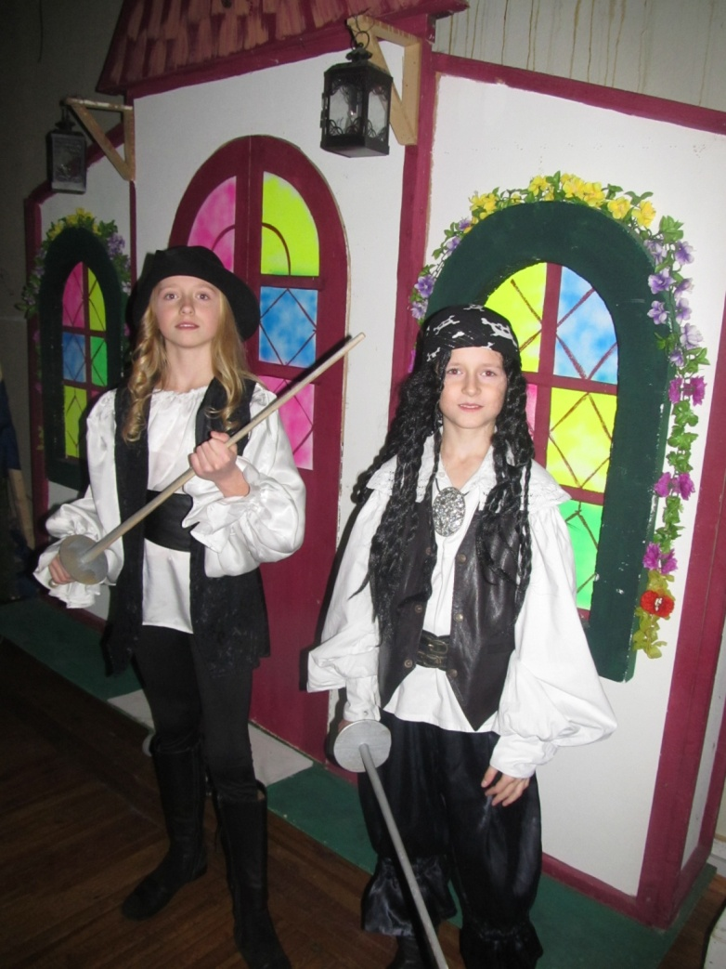
Городской благотворительный концерт.
City charity concert
Городской Благотворительный танцевальный марафон.
City charity dance marathon

Slide 12
Традиции Паю школы
Traditions
in Narva Paju school

Slide 13
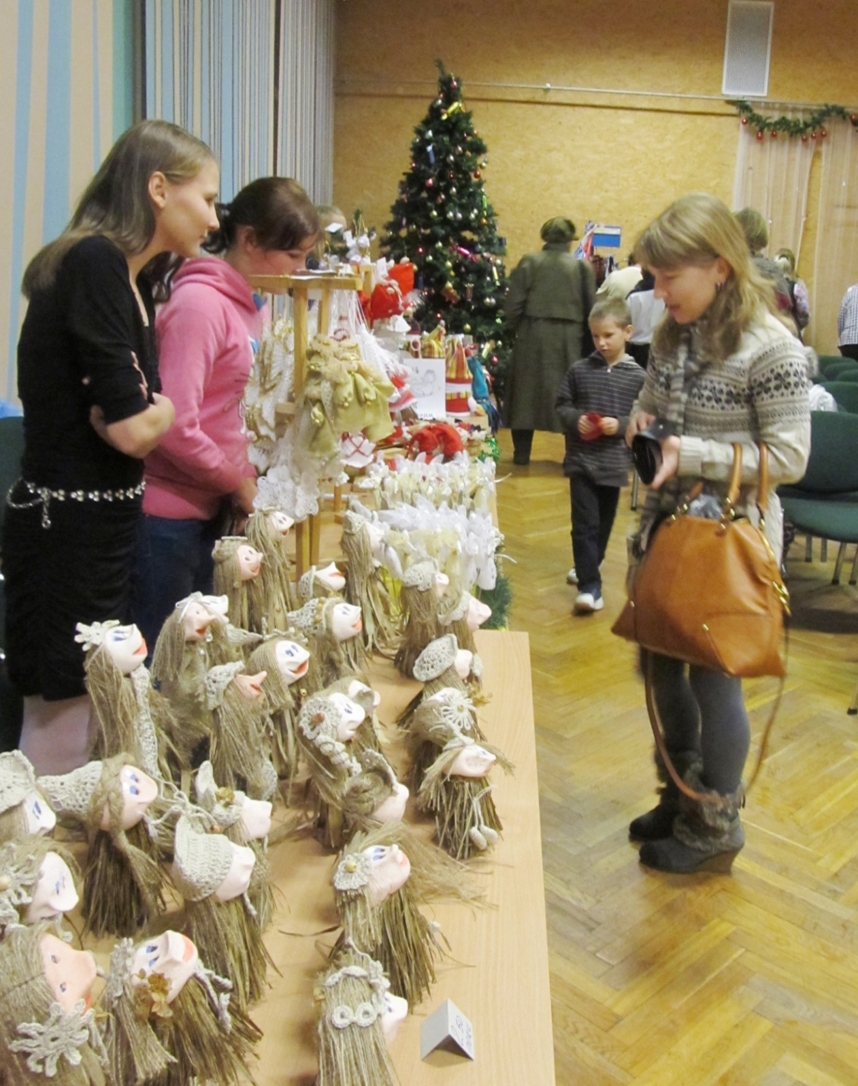
По традиции, в начале декабря в Паю школе проходит ярмарка.
Traditional charity fair in Paju school in the beginning of December

Slide 14
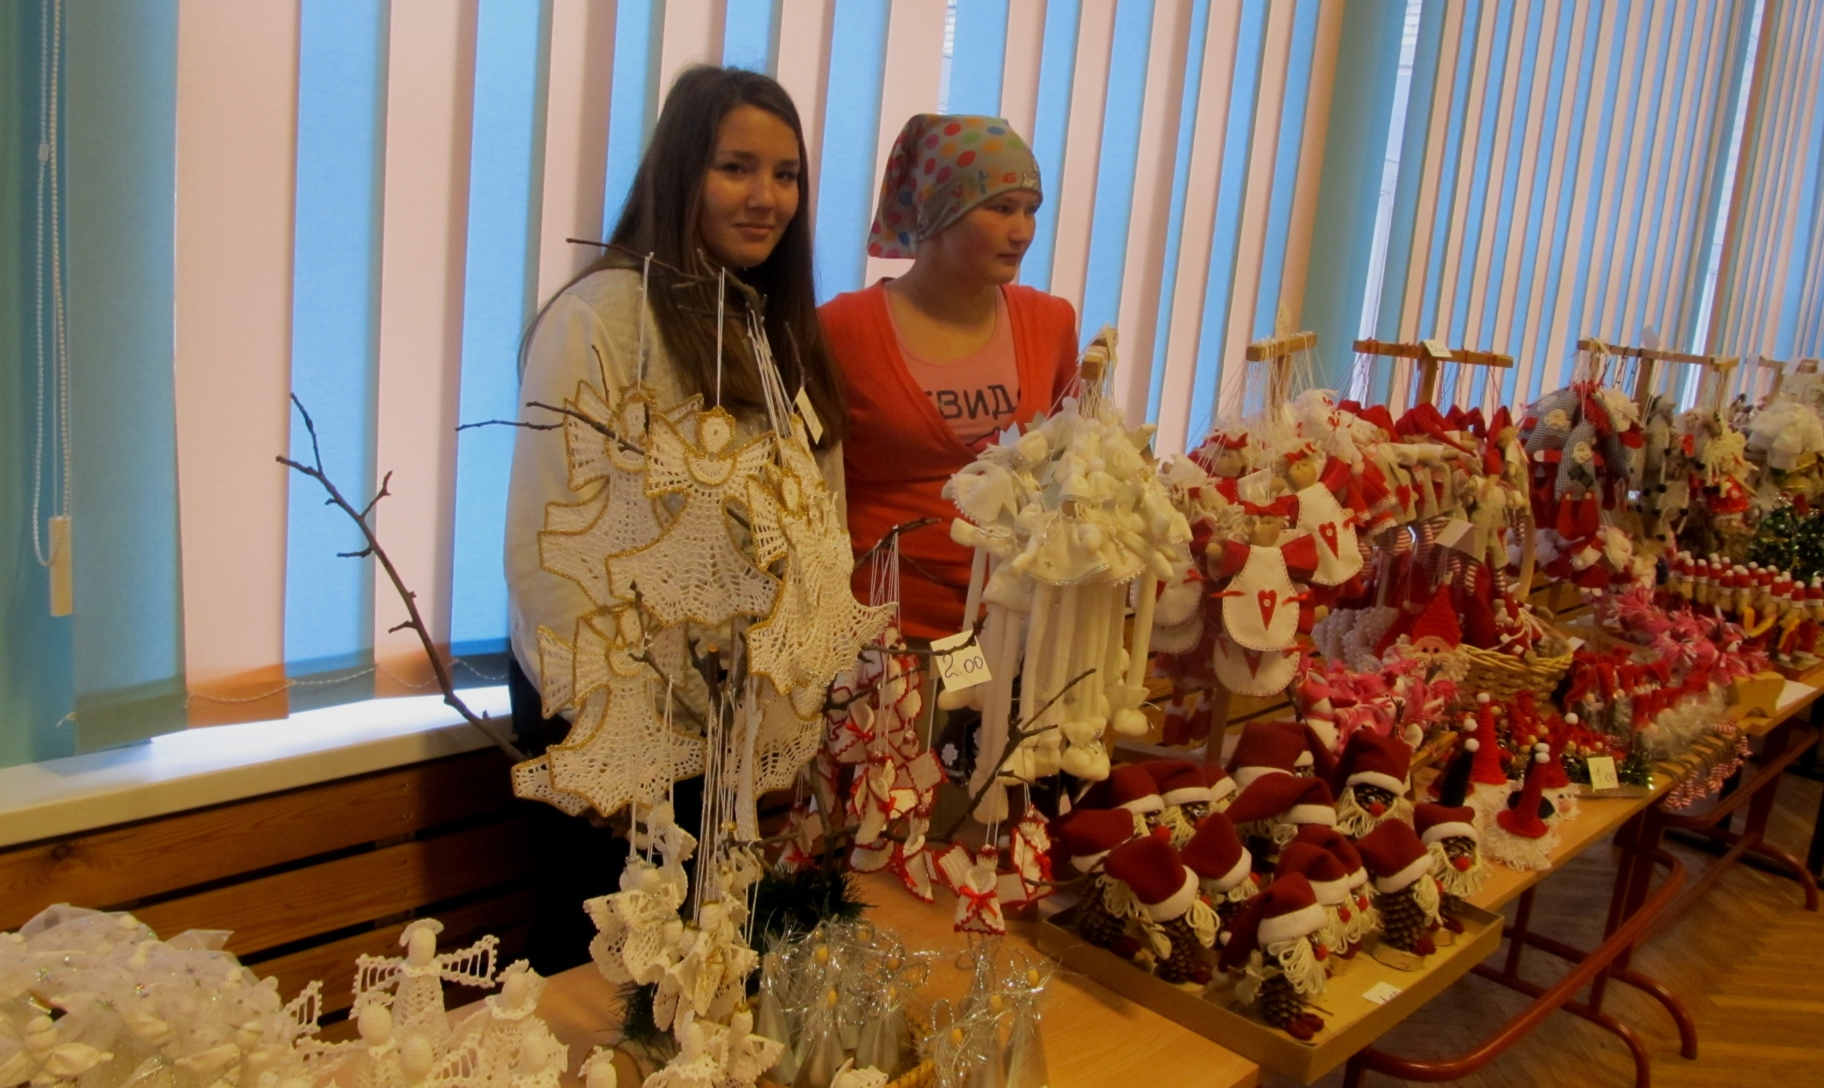
Еще одна традиция – на ярмарку приходят семьями.
One more tradition- all our parents, families visit this fair

Slide 15
Charity concert at Paju school

Slide 16
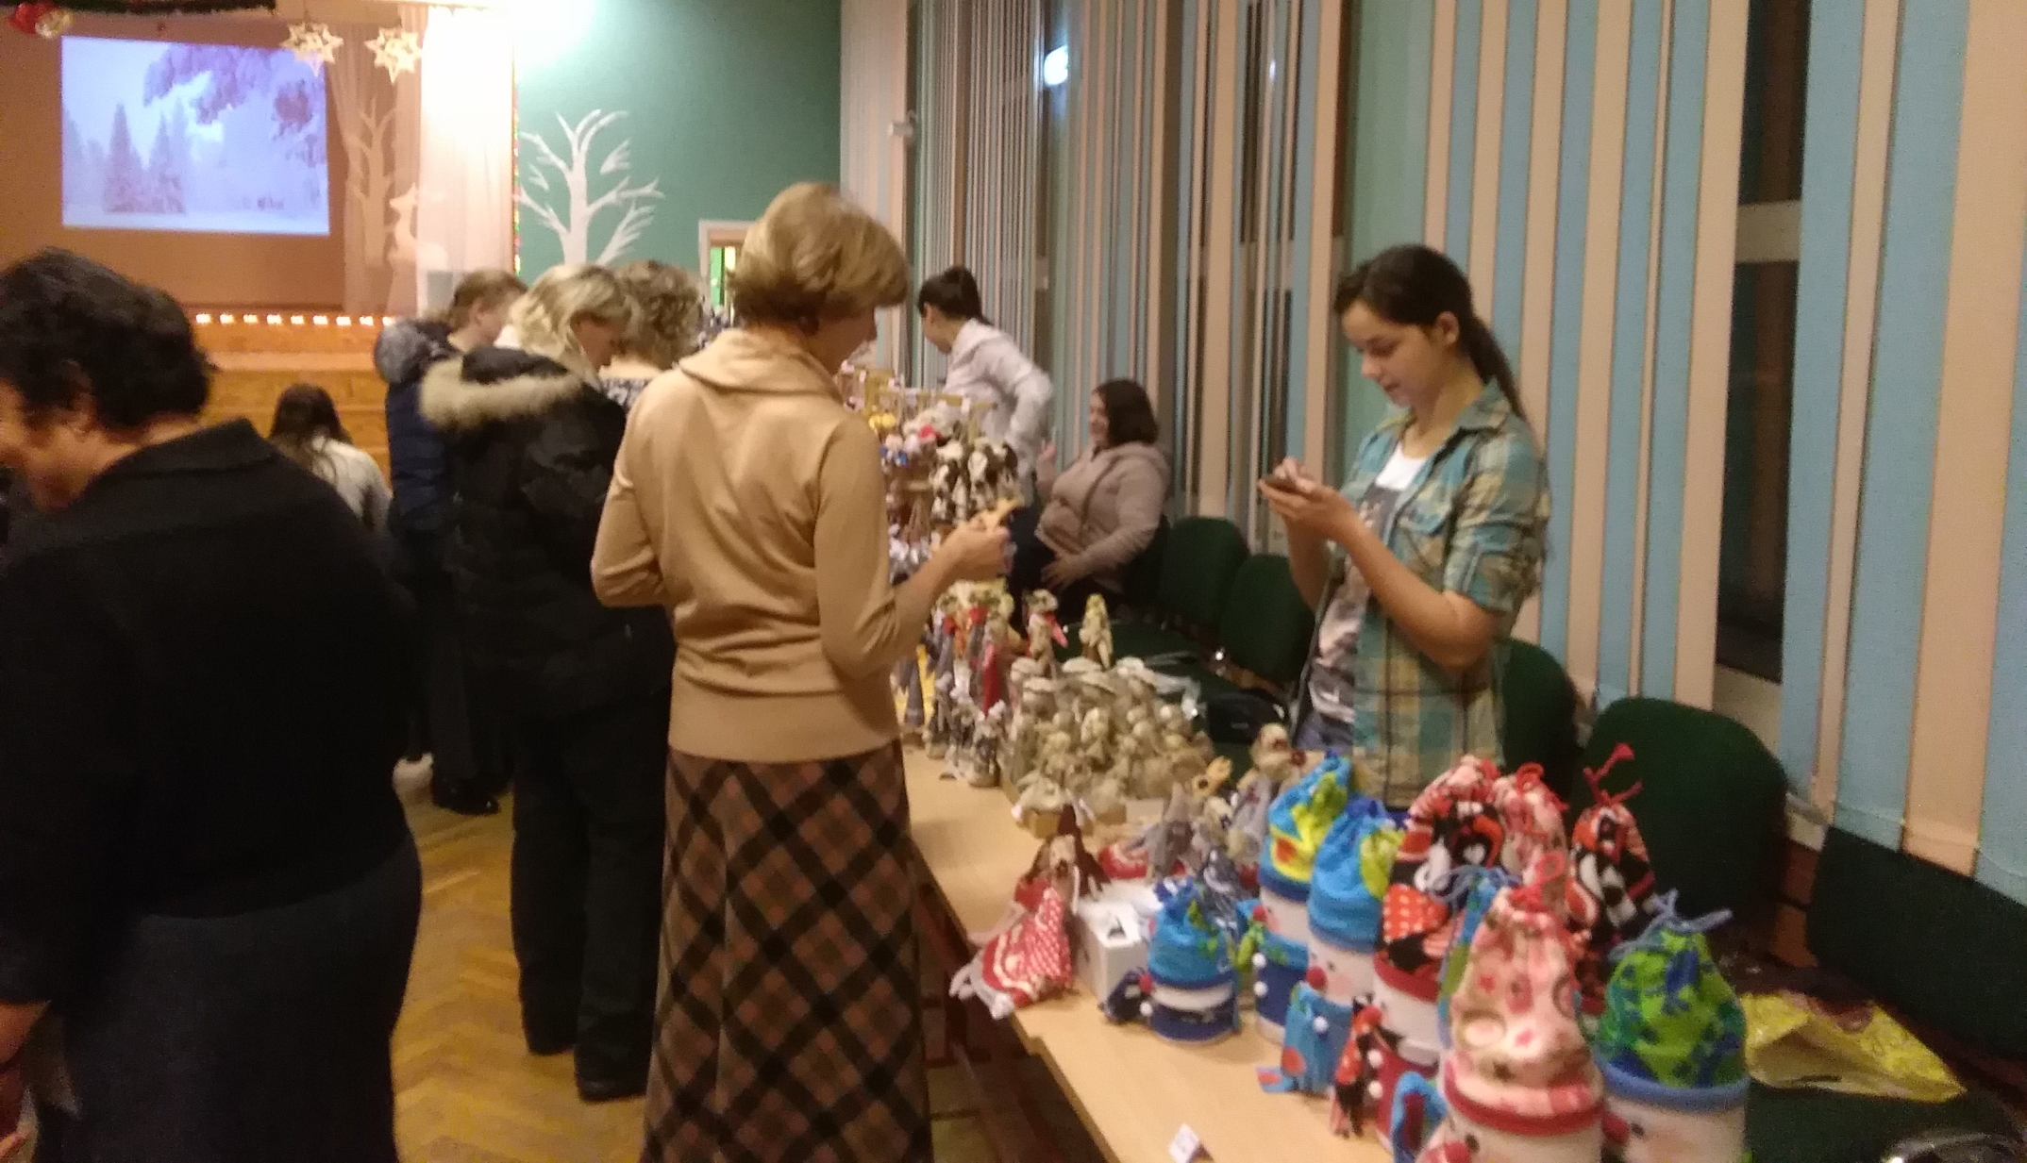
Ежегодно ученики сами решают, кому пойдут собранные средства.
Each year children make own decision where to transfer funds provided from fair.

Slide 17
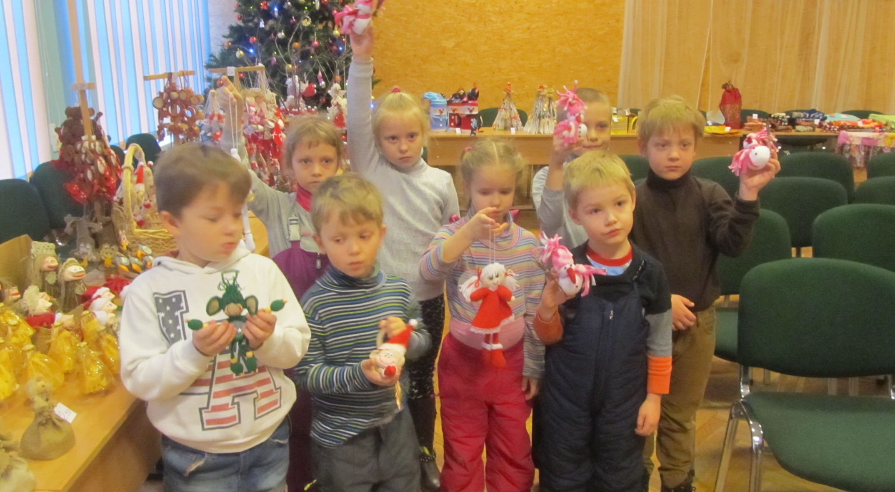
В гости на ярмарку к нам приходят воспитанники детских садов.
Children from local kindergartens come to visit our fair.

Slide 18
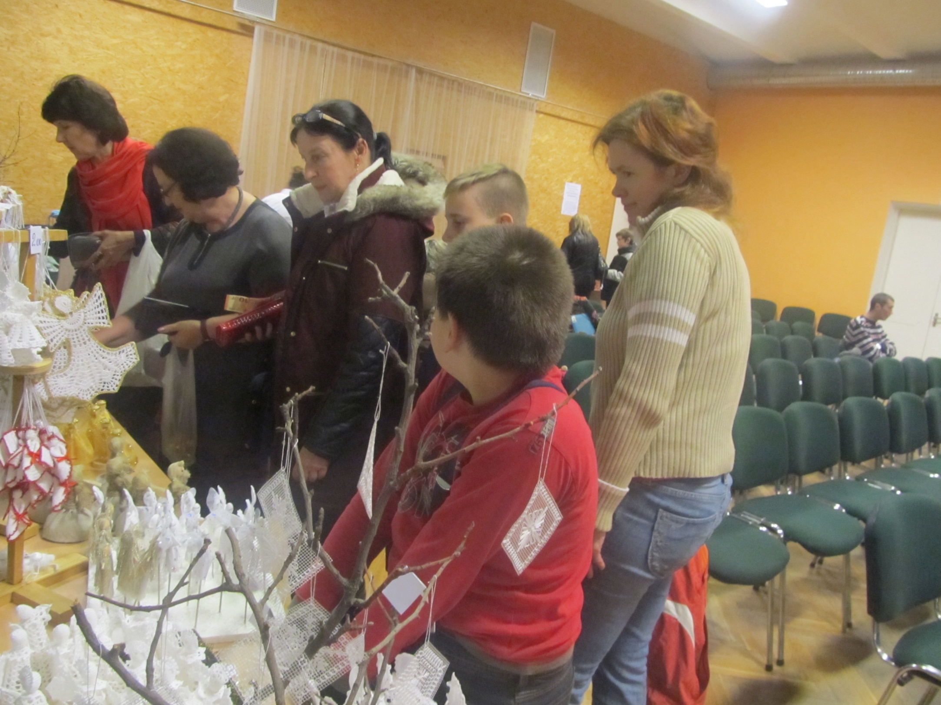

Slide 19
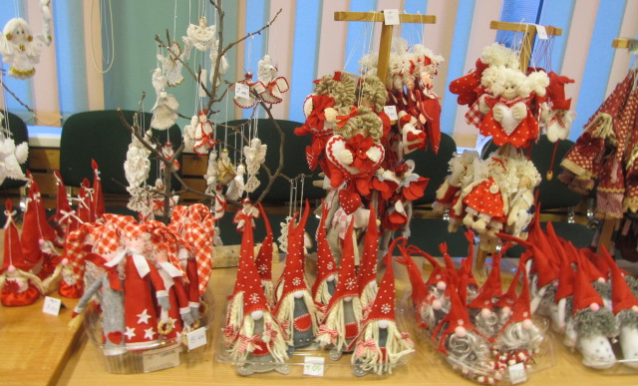
Ежегодно на ярмарке можно увидеть множество новых сувениров.
Each year we can see a lot of new souvenirs.

Slide 20
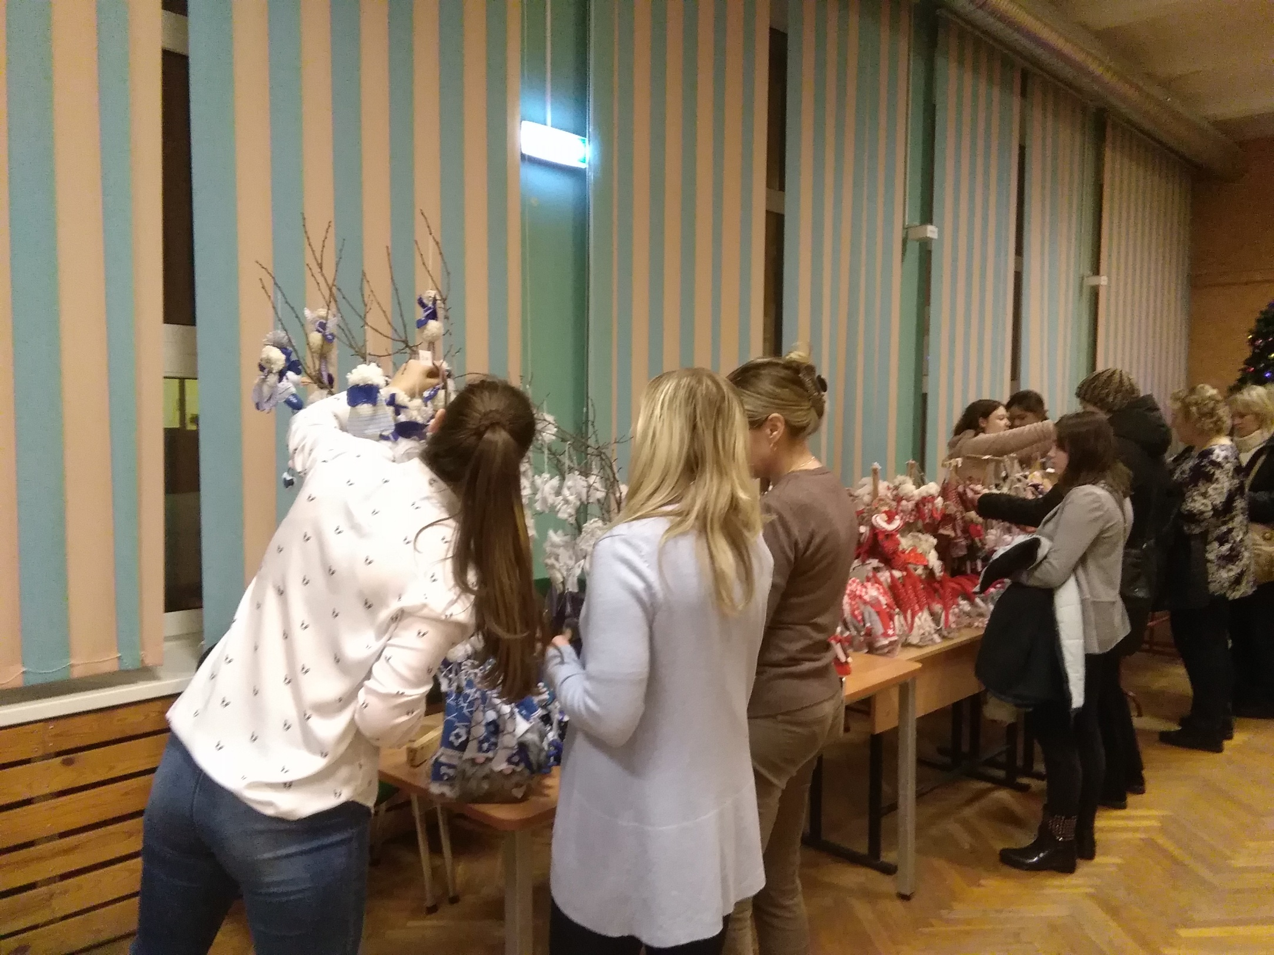

Slide 21
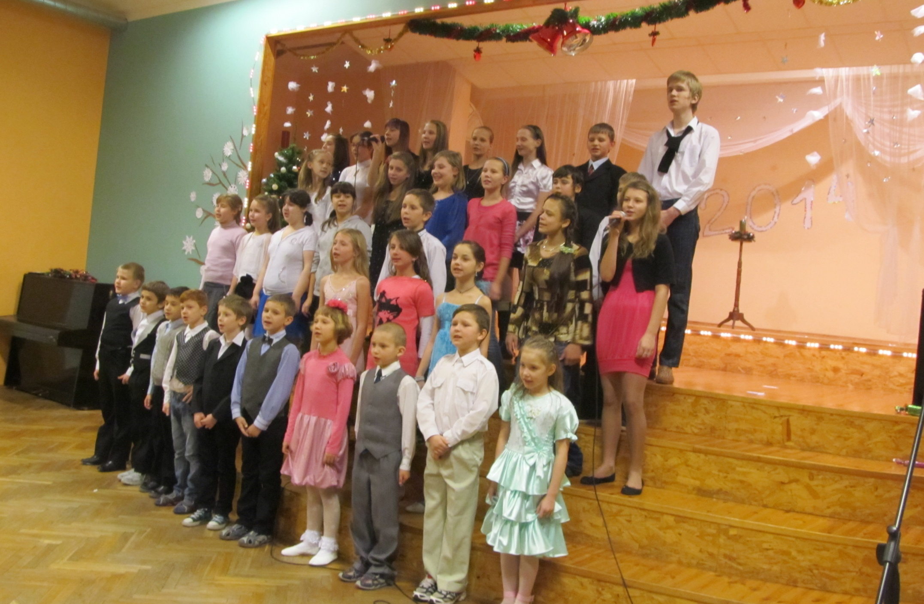
Благотворительный концерт
Charity concert

Slide 22
На концерте звучат стихи и песни на эстонском и русском языках. At the concert, poems and songs are heard in Estonian and Russian.

